Slide 1
COMMUNICATIONS OFFICIELLES
DATES À RETENIR
COMPÉTENCES OBSERVÉES
NATURE DES OBSERVATIONS
Éducation préscolaire
4 et 5 ans
Document d’information aux parents:
Le programme d’éducation préscolaire et les communications 2024-2025

Slide 2
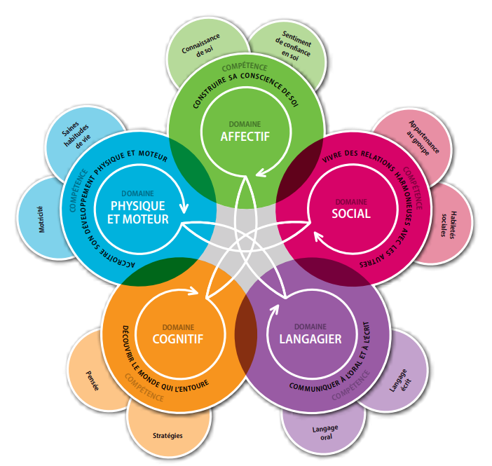
Chaque compétence est liée
à un domaine de développement.
Chaque enfant se développe à son rythme. Deux périodes de jeu libre et de jeux extérieurs sont prévus chaque jour.Toutes les compétences font l’objet d’observations au cours de l’année pour chaque domaine.
Il n’y a plus de résultats (ABCD) dans les bulletins, ce sont des commentaires.
Les commentaires (constats) vous informeront de l’état du développement de votre ’enfant tout au long de l’année.
Domaine
Compétence

Slide 3
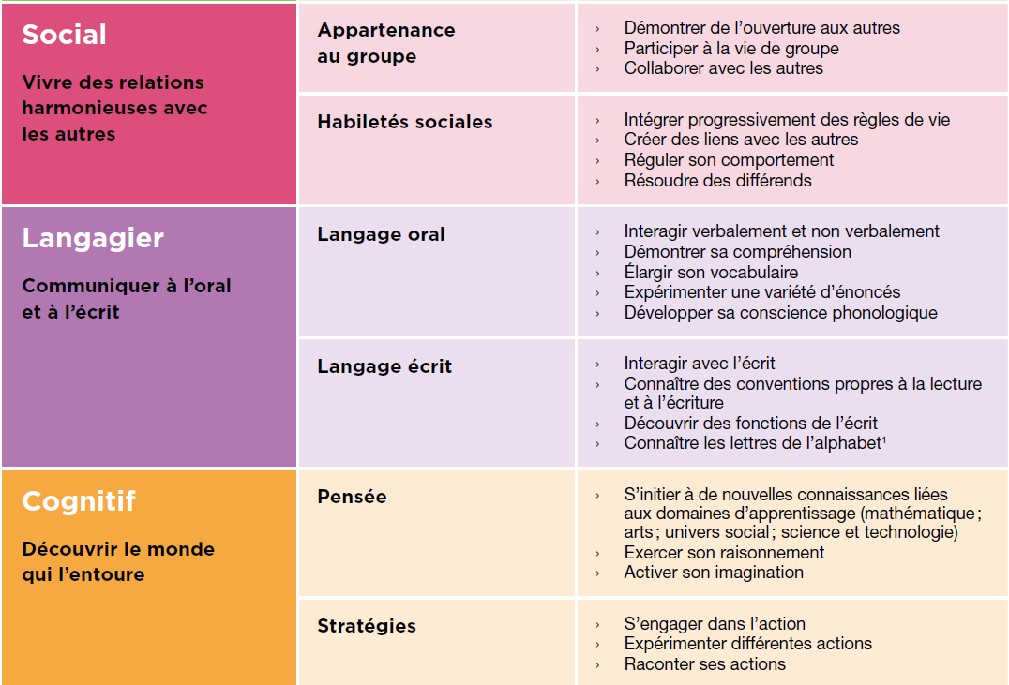
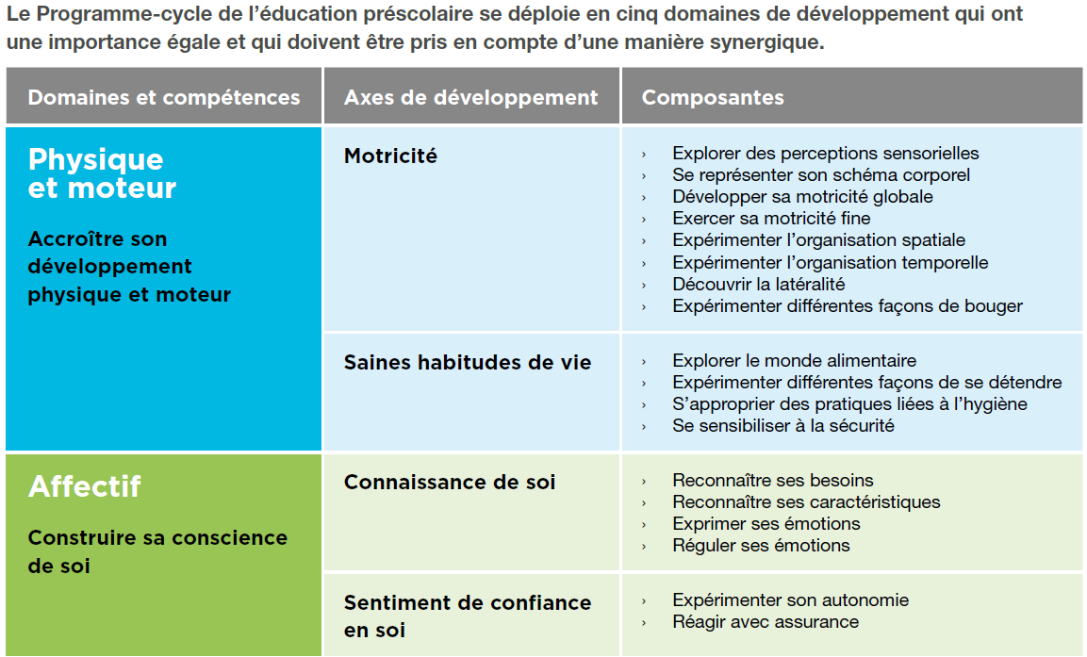
Les compétences observées au préscolaire
Au préscolaire, les cinq (5) compétences observées sont liées aux cinq (5) domaines de développement de l’enfant. Au bulletin, les titulaires témoignent l’état du développement de votre enfant en s’appuyant sur les différentes composantes du programme.
Notes:
Au préscolaire, les compétences observées sont liées aux cinq (5) domaines de développement de l’enfant. Au bulletin, les titulaires témoignent l’état du développement de votre enfant en s’appuyant sur les différentes composantes du programme.
Au préscolaire, les compétences observées sont liées aux cinq (5) domaines de développement de l’enfant. Au bulletin, les titulaires témoignent de leurs observations en s’appuyant sur les différentes composantes pour rendre compte de l’état du développement de votre enfant.

Slide 4
Remise des communications officielles
Des communications mensuelles sont aussi prévues dans le cas des élèves qui éprouvent des difficultés sur le plan des apprentissages et du comportement.
1re communication
Date: 15 octobre 2024
1er bulletin
Date: 13 novembre 2024
2e bulletin
Date: 26 février 2025
3e bulletin - Bilan
Date: 27 juin 2025
Cette communication écrite permet aux titulaires de vous transmettre leurs observations sur les aspects suivants:
Adaptation à la vie de la classe
Relations avec les enfants et les adultes
Communication
Participation aux activités
Rencontre de parents, pour tous:
Semaine du 11 novembre 2024
Ce bulletin vous informe de l’état de développement de votre enfant au regard de trois (3) des cinq (5) compétences :
Accroître son développement physique et moteur
Construire sa conscience de soi
Vivre des relations harmonieuses avec les autres
*Selon le cheminement de l’enfant
Rencontre de parents sur invitation:
Ce bulletin vous informe de l’état de développement de votre enfant au regard des cinq (5) compétences:
Accroître son développement physique et moteur
Construire sa conscience de soi
Vivre des relations harmonieuses avec les autres
Communiquer à l’oral et à l’écrit
Découvrir le monde qui l’entoure
*Selon le cheminement de l’enfant
Le bulletin de fin d’année rend compte de l’état de développement de votre enfant au regard de toutes les compétences (les 5 domaines) du programme.

Slide 5
Bulletin: Portrait du développement de votre enfant
Les observations au quotidien, les conversations ainsi que les traces conservées (ex.: bricolages, photos, travaux) permettront de faire un portrait du développement global de votre enfant.
À l’éducation préscolaire, conformément aux modifications du Régime pédagogique, il n’y a plus de résultat au bulletin. Les informations transmises se présenteront sous la forme de constats:
L’élève se développe très bien au regard de la compétence visée
L’élève se développe adéquatement au regard de la compétence visée
L’élève se développe avec certaines difficultés au regard de la compétence visée
L’élève se développe avec des difficultés importantes au regard de la compétence visée
Le titulaires partagera également des informations concernant les progrès et les défis de votre enfant, ainsi que des commentaires personnalisés, au besoin.

